Slide 1
1.1分子动理论

Slide 2
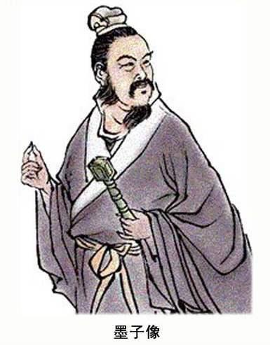
地点：中国
时间：公元前5世纪
《庄子 天下篇》,记载：“一尺之捶（木棍）,日取其半,万世不竭”
墨子在《墨子》中指出，“非半弗斫（读 zhuó）,则不动,说在端”，意思是说物体不断分割到最小的一点，称为“端”。
人类从未停止对物质世界的好奇和探索

Slide 3
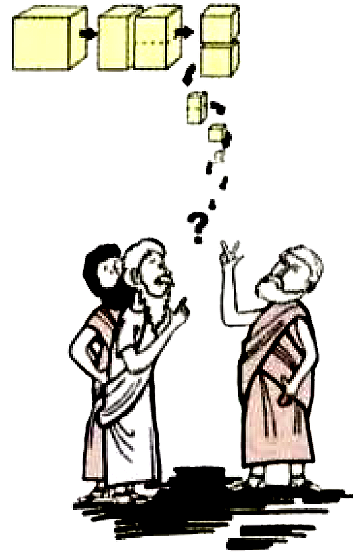
地点：古希腊
时间：2500年前
留基伯：试想我们把一粒砂糖分成两半，每一半都是砂糖。再把其中的一半分成两半，每一半还是甜的……如此不断分割下去，有没有一个限度呢？
德谟克里特：世界由无数很小的不可再分的粒子组成
人类从未停止对物质世界的好奇和探索

Slide 4
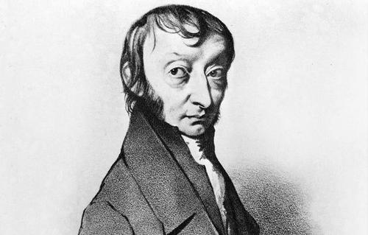
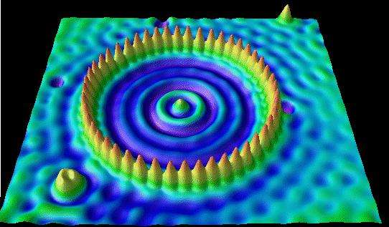
阿伏伽德罗，意大利物理学家、化学家。1811年提出分子概念，认为物质是由大量分子组成的。
今天，科学家利用扫描隧道显微镜(stm)，不仅可以清晰地看到分子，还能操纵分子。
人类从未停止对物质世界的好奇和探索

Slide 5
一、物体是由大量分子组成的
1.分子是保持物质化学性质的最小微粒。
2.分子很小。
（1）体积很小，若将分子看成球型，一般分子直径的数量级是10^{－10}m．
（2）质量很小，一般分子质量的数量级是10^{－26}kg．由于分子很小，肉眼及光学显微镜不能看到分子．

Slide 6
活动一：将100ml水和100ml酒精混合，测量混合后的总体积
3．分子虽然很小，但分子也不是紧密排列在一起的，分子间存在间隙．

Slide 7


闻到了梅花的香味是一种什么现象？说明了什么？
梅花
王安石
墙角数枝梅，
凌寒独自开。
遥知不是雪，
为有暗香来。
活动二：将一滴墨水滴入清水后，观察有何现象？

Slide 8
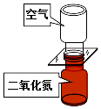
实验：将一个空瓶子，倒扣在一个装着棕色二氧化氮气体的瓶子上面，抽掉盖在二氧化氮瓶上的玻璃板。观察有何现象？该现象说明了什么？为何不将装有二氧化氮气体的瓶子放在上面？

Slide 9
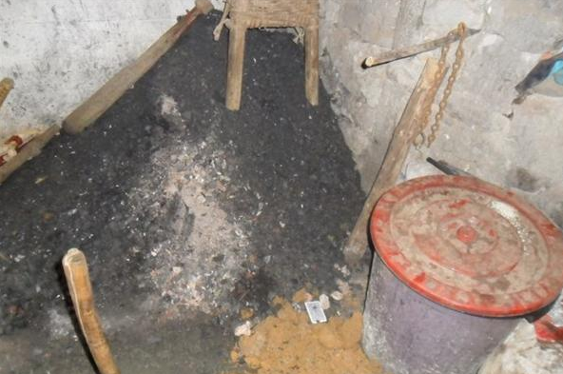
思考：长时间堆放煤的墙角会变黑，用笤帚扫都扫不干净。这是什么现象？该现象说明了什么？

Slide 10
二、分子在永不停息地做无规则运动
1．扩散现象：由于分子运动，两种不同的物质在相互接触时，彼此进入对方的现象；
2．固体、液体、气体都可扩散，扩散速度与温度有关；
3．扩散现象表明了：（1）分子在永不停息地做无规则运动；（2）分子之间有间隙；
4．由于分子在永不停息的做无规则运动，分子具有动能．

Slide 11
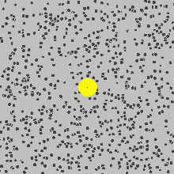
布朗运动
1827年，英国植物学家布朗在显微镜下观察悬浮于静止液体中的花粉颗粒，发现花粉颗粒在做永
不停息的无规则运动，而且颗粒越小
现象越明显。悬浮微粒的这一无规则
运动被称为布朗运动。
（1）布朗运动是分子的无规则运动吗？
（2）产生“布朗运动”这一现象的原因是什么？
（3）布朗运动说明了什么？

Slide 12
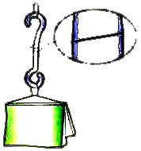

观察：认识分子间的作用力
什么力使两段熔丝没有被拉开？
能否将水或空气一直压缩下去？

Slide 13

一、分子之间存在着相互作用力
1．分子间存在着相互作用的引力和斥力，引力和斥力是同时存在的．
2．分子间引力和斥力的大小由分子间距离决定．
（1）当分子间的距离d＝分子间平衡距离r，引力＝斥力；
（2）当d＜r时，引力＜斥力，表现为斥力；
（3）当d＞r时，引力＞斥力，表现为引力；
分子力模型

Slide 14
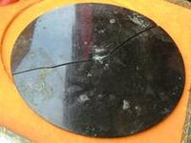
从分子作用力的角度说一说“破镜重圆”能否真的发生
（4）当d＞10r时，分子间作用力消失；

Slide 15
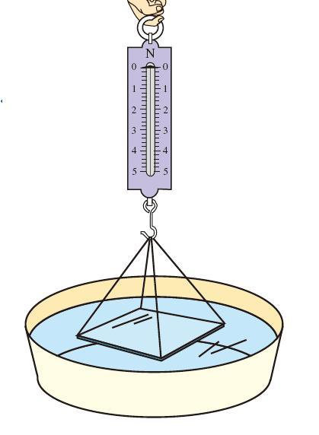
讨论：在慢慢提起弹簧测力计使玻璃板离开水面的过程中，测力计的示数有何变化？

Slide 16
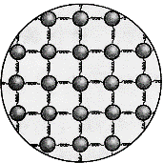
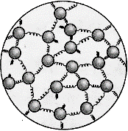
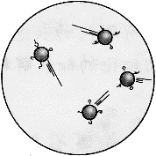
3．分之间的相互作用力和分子的运动状态不同决定了物质的三种状态——气态、液态和固态．
由于气体分子之间的距离很远，彼此之间几乎没有相互作用力。
4．由于分子间存在相互作用的引力和斥力，分子具有势能．

Slide 17
1．下列说法正确的是（ ）
A．空气流动形成了风，说明分子在不停地运动
B．固体不易被压缩，说明分子间已无空隙
C．扫地时，看见空中灰尘飞舞，说明分子在不停地运动
D．固体压缩后撤力恢复原状，是由于分子间存在斥力造成

Slide 18
2．下列说法中正确的是（ ）
A．吸盘能牢牢吸在玻璃上，说明分子间存在引力
B．飞扬的柳絮，说明分子在做无规则运动
C．墨水滴在热水中比滴在冷水中扩散得快，说明分子在不停地做无规则运动
D．两个表面光滑的铅柱压紧后粘在一起且可以吊起重物，说明分子间存在引力

